Slide 1
Vítejte na třetí místní konferenci
Strategické řízení a plánování
ve školách a v územích
13. 11. 2018 Ústí nad Labem
CZ.02.3.68/0.0/0.0/15_001/0000283

Slide 2
Centrum podpory SRP - Ústí nad Labem
Aktivity:
KA01 – osobní konzultace (119)– šablony I a II (MŠ, ZŠ, SŠ, SVČ, ZUŠ)
telefonické a e-mailové konzultace (MŠ, ZŠ, SŠ, SVČ, ZUŠ)
hromadné konzultace/semináře (11) – šablony II (MŠ, ZŠ, SVČ, ZUŠ)
osobní konzultace k strategickému řízení a plánování ve školách, materiály – od ledna 2019
setkání pro příjemce Ipo MAP a konzultace (osobní, telefonické, e-mailové)
panely pro zřizovatele, místní konference
KA02 – Individuální pomoc – školy v intenzivní podpoře – celkem 5 škol
KA03 – Vzdělávací program pro širší vedení školy – Strategické řízení a
plánování ve školách – 2017/2018 – 1 běh, 2018/2019 -2 běhy

Slide 3
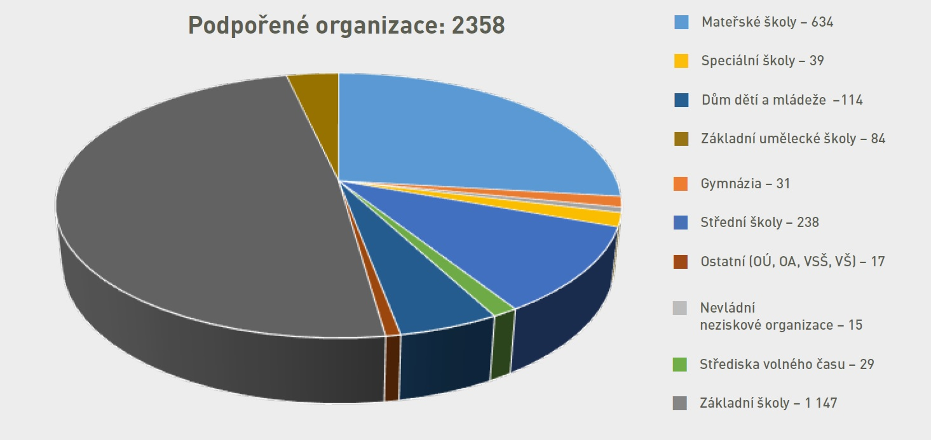
Co máme už za sebou v projektu SRP?

Slide 4
Centrum podpory SRP - Ústí nad Labem
Poskytujeme individuální konzultace k šablonám I – pro příjemce
k šablonám II – pro žadatele i příjemce
Pořádáme hromadné konzultace/semináře pro příjemce šablon II:
14.11.2018 – pro MŠ
19.11.2018 – pro ZUŠ
10.12. 2018 – pro ZŠ, ŠD, ŠK
Poskytujeme materiály, výklady, prezentace, doporučujeme materiály ke studiu, k využití.
Od ledna 2019 – individuální konzultace k strategickému plánování, materiály
Po vyhlášení výzvy – šablony II pro SŠ a VOŠ – individuální a hromadné konzultace pro SŠ a VOŠ
Kontakt: Mgr. Irena Koťátková, odborný poradce Centra podpory SRP,
tel.: 774 246 412

Slide 5
Děkuji za pozornost
CZ.02.3.68/0.0/0.0/15_001/0000283

